Slide 1

XÂY DỰNG PHẦN MỀM WEB
MVC
Nhóm
Trần Thị Mỹ Nhung
Ngô Minh Trinh
Trần Thị Cẩm Tú

Slide 2
NỘI DUNG
Lịch sử MVC.
MVC là gì?
Lí do nên sử dụng mô hình MVC.
Ví dụ.
Sự tương tác giữa các lớp trong mô hình MVC.
Ưu điểm và nhược điểm.
Các ứng dụng thực tế của mô hình MVC.
Làm việc với Controller trong MVC.
Làm việc với View trong MVC.
Làm việc với Model trong MVC.

Slide 3
I. Lịch sử MVC
Được đưa ra bởi các nhà nghiên cứu ở phòng thí nghiệm Xerox PARC Palo Alto, dựa trên ngôn ngữ lập trình Smalltalk – lập trình theo hướng đối tượng và giao diện đồ họa GUI, công bố những cuối năm 70 đầu năm 80.
Thế hệ tiếp theo của MVC xuất hiện cùng với hệ điều hành NeXT và các phần mềm của nó.
Kiến trúc này ngày càng phát triển và hoàn thiện nhằm giải quyết các vấn đề phát sinh cũng như các giải pháp cho quá trình phát triển phần mềm.Vì vậy sau đó lần lượt các phần mềm MVC framework ra đời dựa trên mô hình MVC: Zend,Codelgniter,..

Slide 4
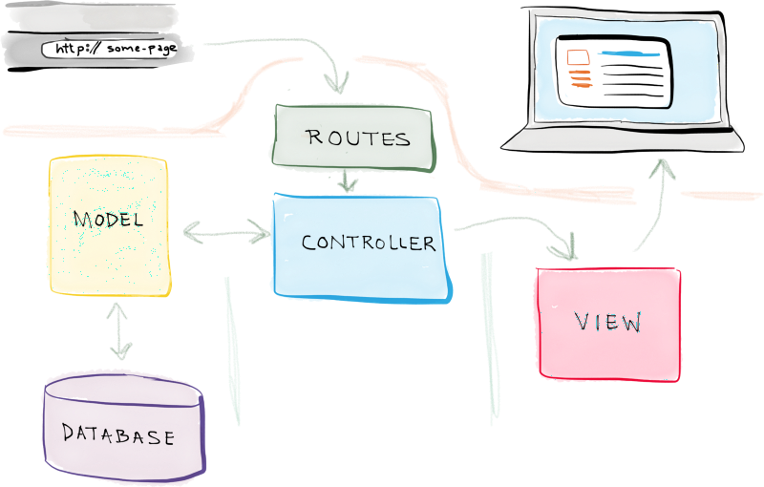
II. MVC là gì?

Slide 5
Mô hình MVC cơ bản ở đây là viết tắt của 3 từ M – Model, V – View, C – Controller.
M (Model) : cấu trúc dữ liệu theo cách tin cậy và chuẩn bị dữ liệu theo lệnh của Controller.
V (View) : hiển thị dữ liệu cho người dùng theo cách dễ hiểu dựa trên hành động của người dùng.
C (Controller) : nhận lệnh từ người dùng, gửi lệnh đến cho Model để cập nhật dữ liệu, tryền lệnh đến View để cập nhật giao diện hiển thị.

Slide 6
III. Lí do nên sử dung mô hình MVC
Vì mô hình MVC đã chia ứng dụng thành M, V, C nên developer có thể tạo ra nhiều view và nhiều controller cho các model mà không phải đối mặt với sự thay đổi trong thiết kế model.
=>Giúp cho việc duy trì , di chuyển và tổ chức ứng dụng dễ dàng hơn.
Cho phép sửa đổi code mà không ảnh hưởng nhiều đến các thành phần khác.

Slide 7
Đối với người mới thì việc xây dựng ứng dụng trên MVC phức tạp và lãng phí vì công việc này xây dựng như một dự án lớn , tuy nhiên “bí mật” của MVC pattern không nằm ở chỗ viết code mà ở chỗ duy trì nó.
Cho phép việc làm việc nhóm trở nên dễ dàng hơn vì nhóm nào sẽ làm việc của nhóm đó dựa trên thế mạnh của mình.

Slide 8
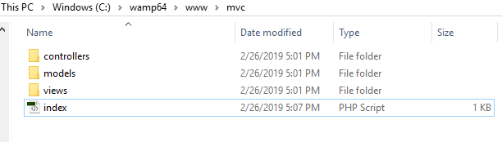
IV. Ví dụ cấu trúc của một ứng dụng MVC đơn giản

Slide 9
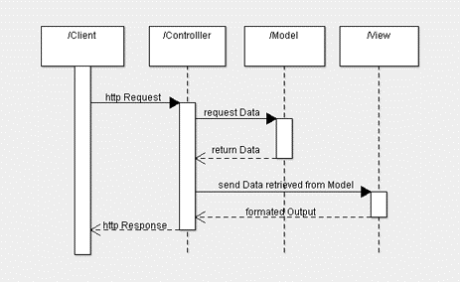
Sơ đồ tuần tự mô tả luồng chạy của 1 xử lí trong mô hình MVC

Slide 10
V. Sự tương tác giữa các lớp trong mô hình MVC
Controller – View sẽ lấy những hình ảnh, nút bấm…hoặc hiển thị dữ liệu được trả ra từ Controller để người dùng có thể quan sát và thao tác.
Controller – Model là luồng xử lý khi controller tiếp nhận yêu cầu và các tham số đầu vào từ người dùng, controller sẽ sử dụng các lớp/hàm trong Model cần thiết để lấy ra những dữ liệu chính xác.
View – Model có thể tương tác với nhau mà không qua Controller, nó chỉ đảm nhận hiển thị dữ liệu chứ không phải qua bất kỳ xử lý nghiệp vụ logics nào.

Slide 11
VI. Ưu điểm và nhược điểm của mô hình MVC
1. Ưu điểm
Mô hình đơn giản, xử lý những nghiệp vụ đơn giản, và dễ dàng triển khai với các dự án nhỏ.
Các dự án có thể áp dụng ngay mô hình MVC mà không phụ thuộc môi trường, nền tảng xây dựng hay ngôn ngữ lập trình phát triển.
Tạo thành mô hình chuẩn cho nhiều dự án, các chuyên gia sẽ tiếp cận – tìm hiểu những dự án đó một cách nhanh chóng và hiệu quả .

Slide 12
Giúp các chuyên gia lập trình, nhà quản lý, nhà đầu tư, PM… có thể hiểu được dự án hoạt động ra sao hoặc giúp các lập trình viên dễ dàng quản lý – phát triển dự án.
Đây là một mô hình chuẩn, nó tối ưu nhất hiện nay so với nhiều mô hình khác và được sử dụng trong nhiều dự án và nhiều lĩnh vực, đặc biệt trong công nghệ sản xuất ứng dụng – phần mềm.

Slide 13
2.Nhược điểm
Yêu cầu về chuyên môn khá cao, có kiến thức vững về các mô hình chuẩn;Khó triển khai với những dự án yêu cầu phúc tạp hơn. Hiện nay đang có một khái niệm mô hình mới đó là HMVC đang dần thay thế cho MVC

Slide 14
VII. Các ứng dụng thực tế của mô hình MVC
Hiện nay có rất nhiều hệ thống, phần mềm, ứng dụng sử dụng mô hình MVC, trong đó sử dụng nhiều nhất là các PHP Framework là:
Zend Framework 1 & 2
Yii Framework
Phalcon
Codeingteger

Slide 15
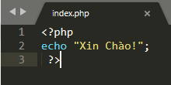

VIII. Làm việc với Controller trong MVC
1.Chạy một ứng dụng theo kiểu PHP thuần
Chạy file index.php
Kết quả sau khi chạy

Slide 16

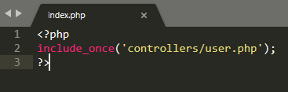
2.Chạy một ứng dụng theo kiểu MVC
Tạo file user.php trong thư mục controllers với nội dung :
Sửa lại nội dung của file index với nội dung như sau:

Slide 17
Mở lại trình duyệt và xem kết quả
Kết quả không thay đổi nhưng ứng dụng của chúng ta đã có sự phân tách công việc rồi , file index.php chỉ có nhiệm vụ triệu gọi, còn xử lý lúc này là file user.php trong thư mục controller và file user.php này chính là một controller.

Slide 18
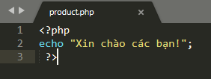
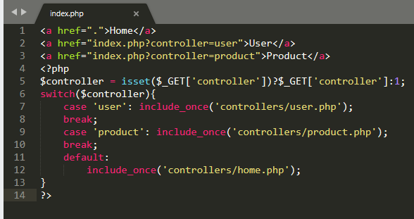
Tạo file product.php trong thư mục controllers với nội dung :
Tiếp tục cập nhật lại file index.php

Slide 19
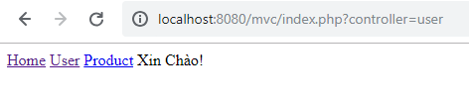
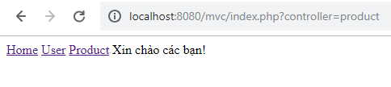
Mở lại trình duyệt và xem kết quả
File chạy chính index.php chạy được cả controller user và controller product.

Slide 20
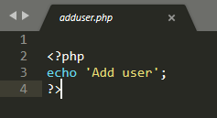
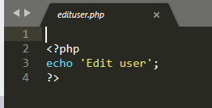
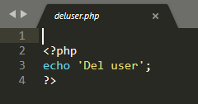
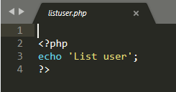
Thêm các file sau để làm việc với User

Slide 21
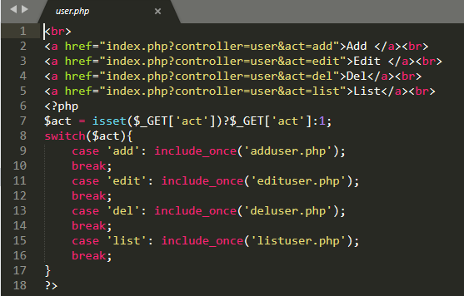
Controller User muốn chạy được từng Controller của nó thì phải cập nhật lại file user.php

Slide 22
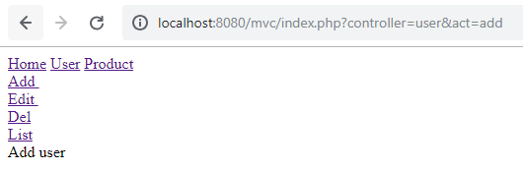
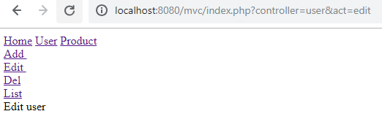
Xem lại kết quả

Slide 23
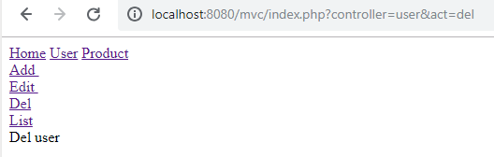


Slide 24
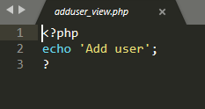
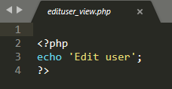
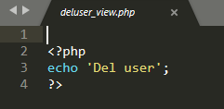
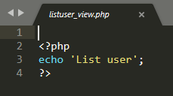
IX. Làm việc với View trong MVC
1. Khởi tạo View
Controller là nơi tiếp nhận request, xử lý và điều hướng dữ liệu, còn xuất dữ là nhiệm vụ của View. Cần tạo ra bốn View tương ứng để đảm nhận lại công việc này thay cho Controller nhé.

Slide 25
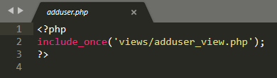
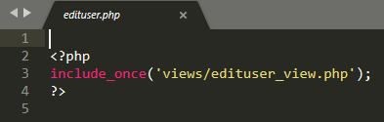
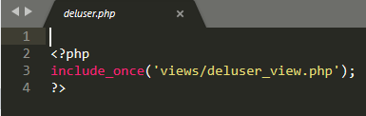
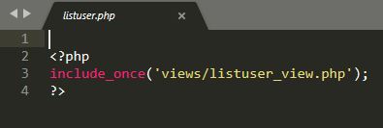
2. Gọi View vào Controller
Controller Add, Edit, Del, List không còn phải xuất dữ liệu nữa mà nó chỉ việc gọi View tương ứng vào cần sửa lại nội dung code tương ứng của các Controller

Slide 26
Xem lại kết quả không có gì thay đổi nhưng chúng ta đã tách code ra từng file theo đúng với chức năng của nó và theo chuẩn MVC.

Slide 28
X. Làm việc với Model trong MVC
Gồm các bước sau
Tạo file kết nối tới CSDL
Tạo Model
Code xử lý mới cho list_user Controller
Sử dụng kết nối
Đổ dữ liệu ra View

Slide 29
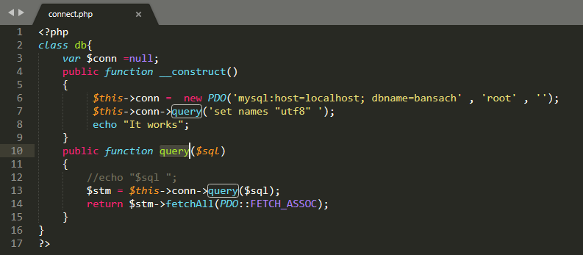
Tạo file kết nối tới CSDL
Tạo file connect.php để kết nối dữ liệu

Slide 30
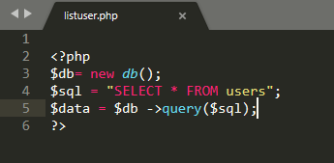
Tạo models

Slide 31
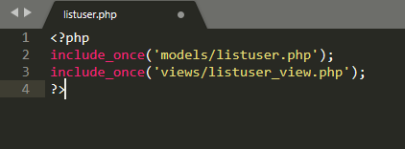
Code xử lý mới cho list_user Controller
Cập nhật lại listuser Controller để nó gọi listuser Model vào sử dụng.

Slide 32
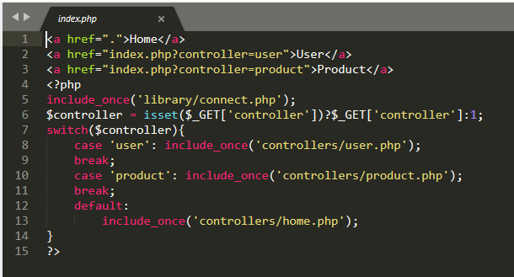
Sử dụng kết nối
Kết nối ở file chạy chính index.php để tất cả các chứ năng con sẽ không phải kết nối riêng rẽ nữa.

Slide 33
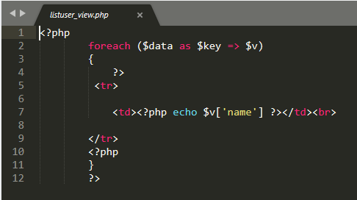
Đổ dữ liệu ra View
Cập nhật nội dung code của file listuser_view.php

Slide 34
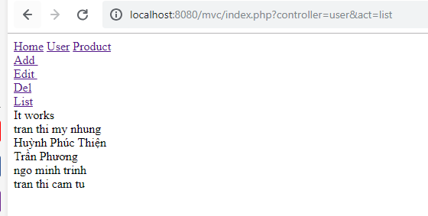
Xem lại Kết quả

Slide 35
[Tài liệu tham khảo]
[1] http://kienthucweb.net/tim-hieu-mo-hinh-mvc.html
[2] https://www.google.com/search?q=mvc+l%C3%BD+thuy%E1%BA%BFt&oq=mvc+l%C3%BD+thuy%E1%BA%BFt&aqs=chrome..69i57.6352j0j7&sourceid=chrome&ie=UTF-8
[3] https://vietpro.net.vn/mvc-co-ban-04-lam-viec-voi-model-trong-mvc.html

Slide 36
CẢM ƠN CÁC BẠN ĐÃ LẮNG NGHE.

